Slide 1
Sistemas de control de versiones
Desarrollo de aplicaciones web

Slide 2
¿Por qué es necesario un sistema de control de versiones?

Slide 3
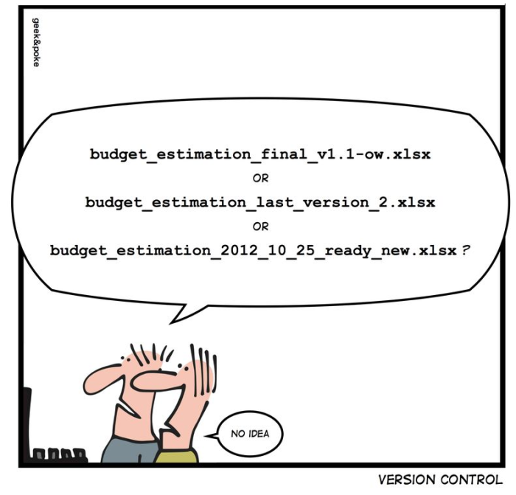
¿Por qué es necesario un sistema de contrl de versiones?

Slide 4
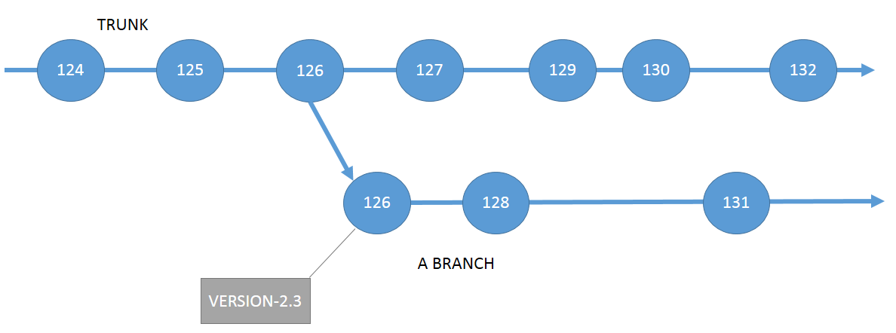
¿Por qué es necesario un sistema de contrl de versiones?

Slide 5
¿Cuándo se debe usar un sistema de control de versiones?

Slide 6
¿Cuándo se debe usar un sistema de control de versiones?
SIEMPRE
Control de versiones es mejor que Ctrl-Z
Control de versiones es mejor que Dropbox

Slide 7
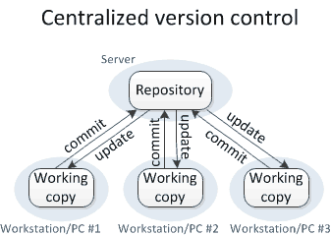
Sistema de control de versiones centralizado

Slide 8
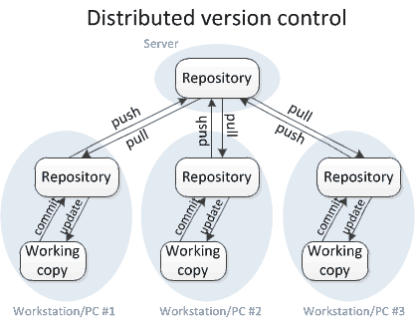
Sistema de control de versiones distribuido

Slide 9
Sistemas de control de versiones distribuidos
Git
Mercurial

Slide 10
git
Instalación: https://git-scm.com/book/es/v1/Empezando-Instalando-Git
Alternativa en Windows: https://desktop.github.com/

Slide 11
Configuración inicial de git
$ git config --global user.name "Your Name"
$ git config --global user.email your.email@itesm.mx
$ git config --global push.default matching
$ git config --global alias.co checkout
Sólo se hace la primera vez después de que se instala

Slide 12
Para iniciar un proyecto con control de versiones en git
$ git init
Initialized empty Git repository in /home/your_path/.git/
Se hace cada vez que se inicia un proyecto. Crea la rama “master” en el repositorio local.

Slide 13
Agregar archivos para gestionar sus versiones
$ git add -A
Se hace cada vez que se agrega un archivo nuevo al proyecto

Slide 14
Para guardar los cambios
$ git commit -m “Add a message in imperative voice (by convention)"

Slide 15
Para volver a una versión anterior
$ git revert <commit>
https://es.atlassian.com/git/tutorials/undoing-changes/git-revert

Slide 16
Bitbucket
Es un sistema de hosting de git y mercurial en la nube diseñado para el trabajo de equipo: https://bitbucket.org/
Crea una cuenta en Bitbucket con tu correo del tec = Repositorios privados ilimitados + colaboradores ilimitados

Slide 17
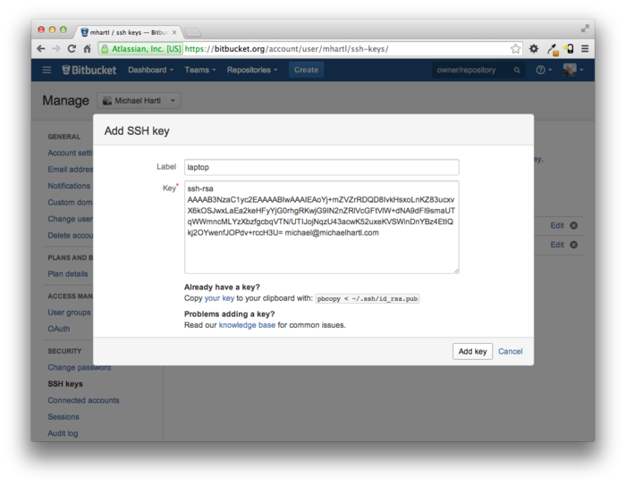
Configuración de bitbucket
Para no tener que ingresar tu cuenta y tu password cada vez que vas a interactuar con Bitbucket es necesario:
Copiar tu llave pública de tu SSH https://confluence.atlassian.com/display/BITBUCKET/Add+an+SSH+key+to+an+account
Pegarla en Bitbucket: Manage account →SSH keys →Add key

Slide 18
Crear un Nuevo repositorio remoto
Crea un Nuevo repositorio en Bitbucket
Agrega el repositorio como “origin” a tu repositorio local
$ git remote add origin git@bitbucket.org:<username>/<repositorio>.git

Slide 19
PUSH: Guardar los cambios en el repositorio remoto
$ git push -u origin --all # pushes up the repo and its refs for the first time
$ git push origin master # pushes up the master branch to bitbucket
$ git push <remote_repository> <branch_to_push>

Slide 20
PULL: Trae los cambios de bitbucket al repositorio local
$ git pull <remote_repository>

Slide 21
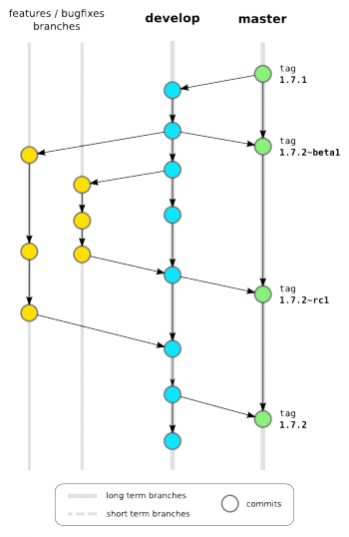
Ramas

Slide 22
Para crear una rama
$ git checkout –b <branch_name>

Slide 23
Para cambiar de rama
$ git checkout <branch_name>

Slide 24
Para unir 2 ramas
$ git merge <branch_name>

Slide 25
Para saber más…
https://git-scm.com/book/en/v2

